Slide 1
实验5 桥
刘红烈 2020151086

Slide 2
1.基准法
算法思想： 如何判断某条边是不是桥呢？如果这条边被删除之后，整个图中的连通分量数增加了，那么这条边就是“桥”。 基准法的思想就是，把这个图里的所有边都删除一次，删除之后都对整个图进行一次遍历，如果这个时候，图中的连通分量增加了，那么就能判断这条边是连通分量。

Slide 3
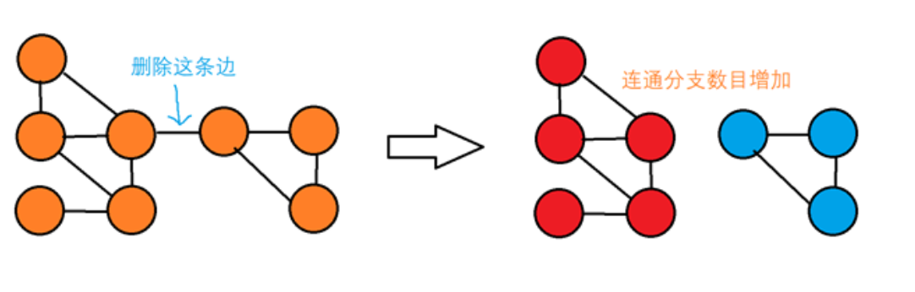
基准法的本质上就是穷举法，穷举删除每条边，然后去计算连通分量个数。

Slide 4
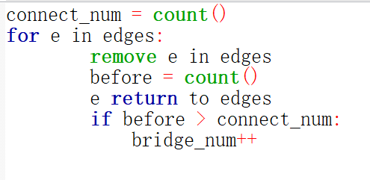
伪代码：
复杂度分析： n 为点数 e 为边数
计算单次连通块的时间复杂度为O(n + e)
一共有e 条边，所以总的复杂度为： O(en + e^2)

Slide 5
2.基准法+并查集
算法思想 跟基准法的思路相同，都是通过遍历删除边之后去计算整个图的连通分量数有没有增加。 但是与基准法不同的是，基准法是用dfs来计算连通分量数，这里是用并查集去计算连通分量数
怎么用并查集去计算连通分量数呢？ 我们枚举每一条边，对于边上的两个点v1，v2，我们查询这两个点所属集合的标志f1，f2 . 如果v1，v2不在同一个同一个集合，则将这两个点所属的集合合并，最后统计集合的个数，就是连通分量数

Slide 6
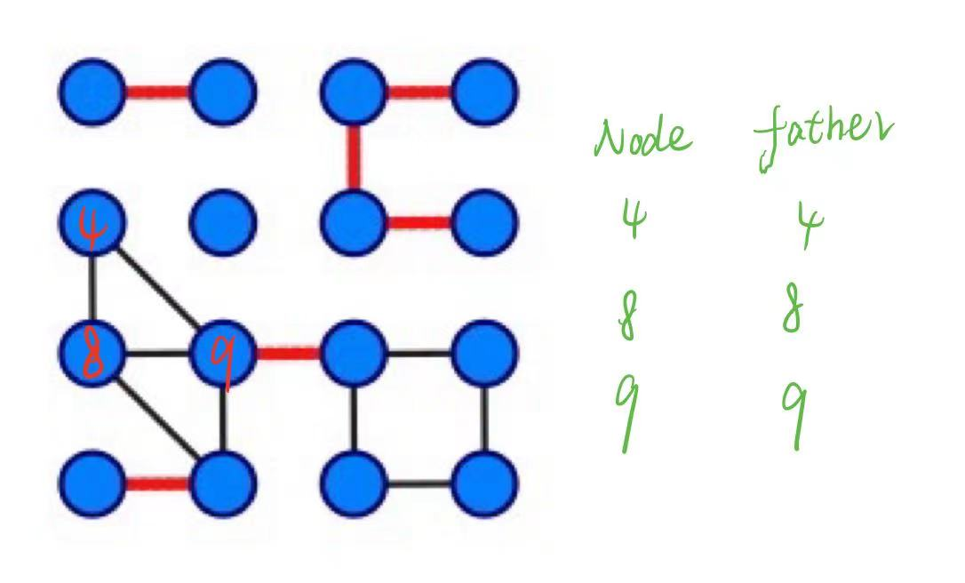
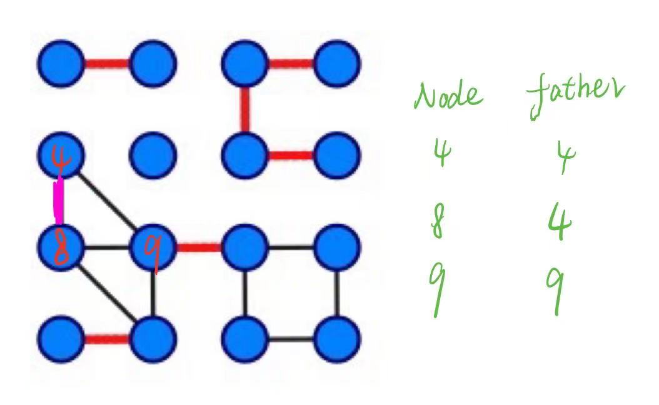
（1）一开始初始化所有人的所属集合（下称父节点）为自己
（2）现在遍历到4-8这条边，v1 = 4的f1 = 4，v2 = 8的f2 = 8，现在f1 != f2，所以现在合并两个集合，则father[v2] = f1

Slide 7
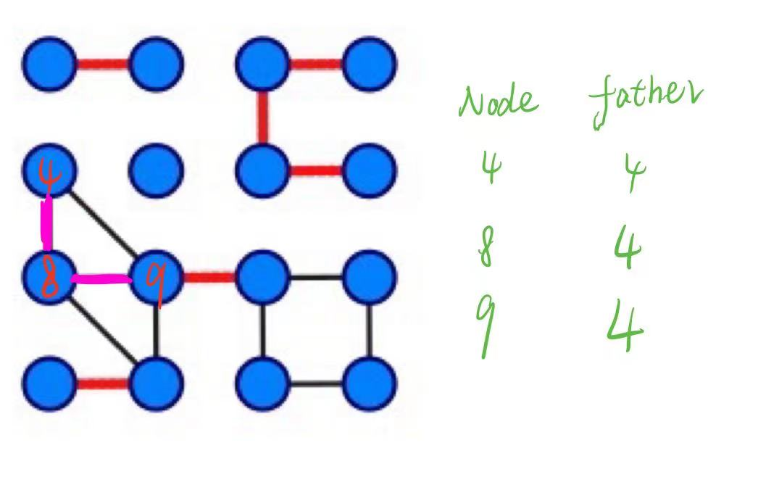
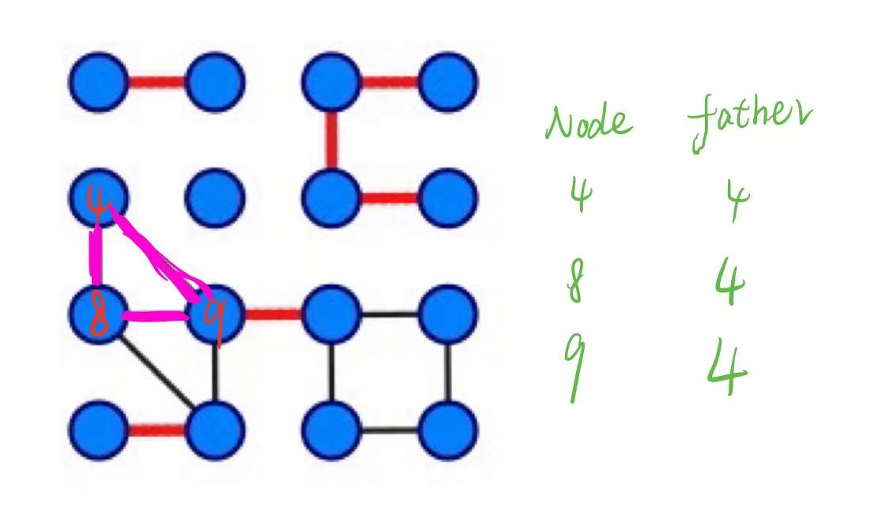
（3）现在遍历到8-9这条边，v1 = 8的f1 = 4，v2 = 9的f2 = 9，现在f1 != f2，所以现在合并两个集合，则father[v2] = f1
（4）现在遍历到4-9这条边，v1 = 4的f1 = 4，v2 = 9的f2 = 4，现在f1 = f2,则现在4，9两个点处在同一个集合中，不用合并。

Slide 8
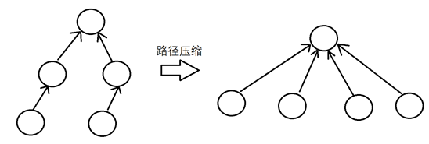
路径压缩：

Slide 9
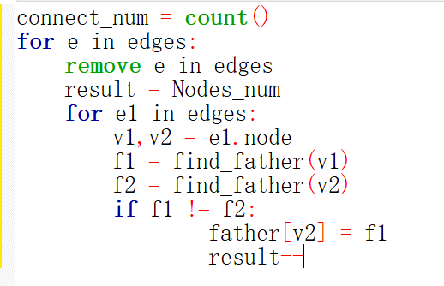
伪代码：
复杂度分析：
n 为点数 e 为边数
穷举删除边需要e次，每次删除都要用并查集判断连通分支数量，时间复杂度为O(e),则一共需要O(e^2)

Slide 10
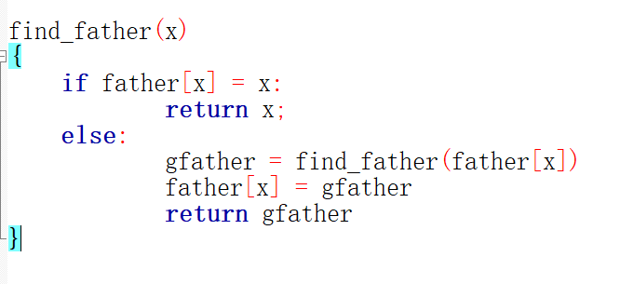
路径压缩伪代码：

Slide 11
3.基准法+生成树法
算法思想 对于桥的概念，桥一定是树边，所以我们可以根据桥的这个属性，去遍历删除树边即可，就不用去遍历删除所有的边。
怎么找到树边呢？ 我们可以对一个连通分量进行一次DFS，然后DFS找过的边就是树边

Slide 12
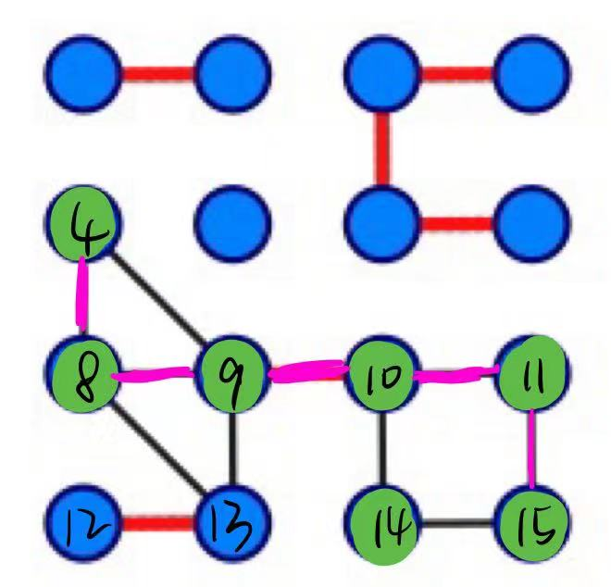
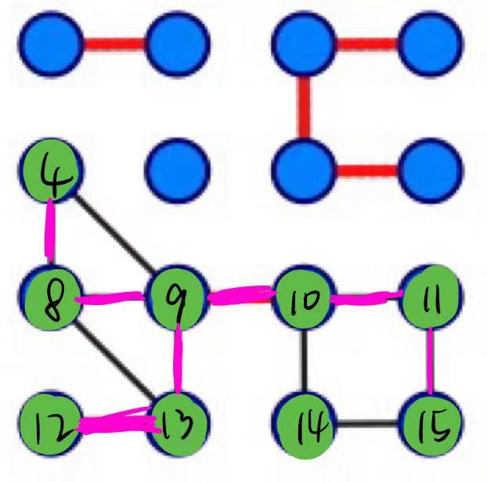
从点4开始DFS，一直走到点14，这个时候点14的邻接点10已经走过，这个时候只能回退
然后一路回退到点9，这个时候点9的邻接点中有没有被访问过的点13，然后继续DFS到点12。
然后就没有“没被访问过”的点，一直回退到我们的起点4，这个时候就退出本次DFS，过程中被标粉红的边就是“树边”

Slide 13
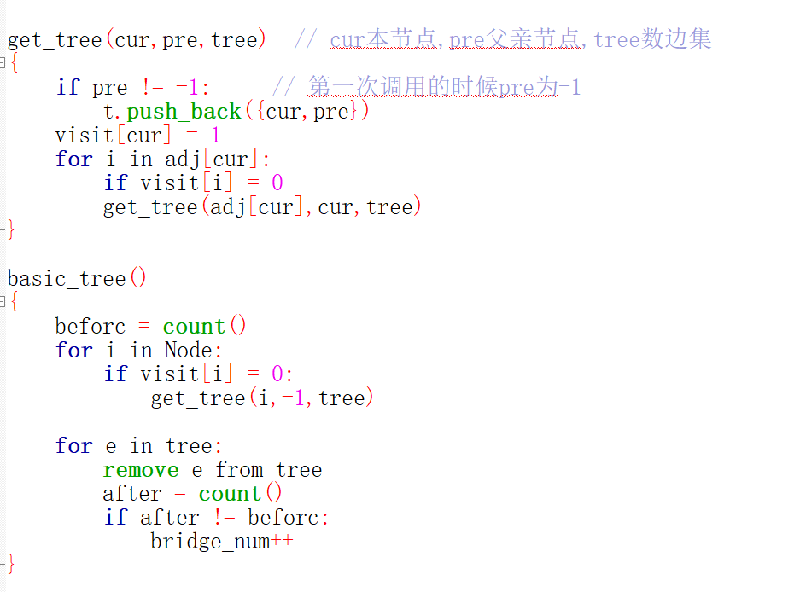
伪代码：
复杂度分析：
n 为点数 e 为边数
对比起不使用生成树法，生成树法会将遍历一次所有的桥，复杂度为O(e)，变成复杂度为O(n)
因为是遍历每一条树边，所以只需要遍历n-1次，所以时间复杂度为O(n^2)

Slide 14
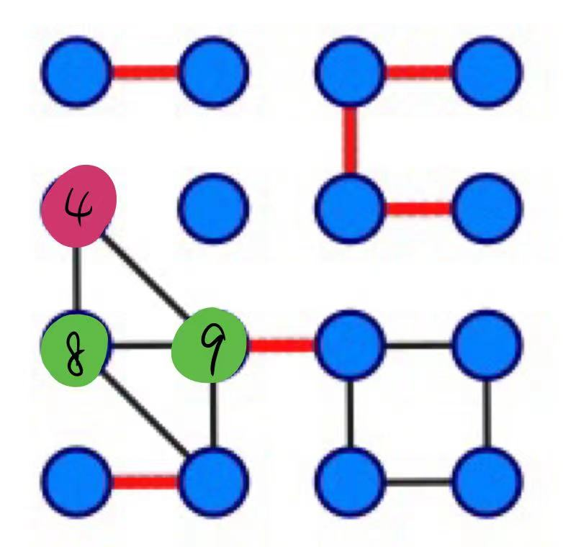
4.LCA求环边求桥
算法思想： 这里使用“逆向思维”，因为桥的定义规定了“一条边是桥当且仅当这条边不在任何环上”。那么如果我们把图中所有的环边找出来，那么剩下的边就是桥了。
引入“最近公共祖先”： 根据这个名字就能知道，“最近公共祖先”就是两个点能找到最近的公共祖先节点。

Slide 15
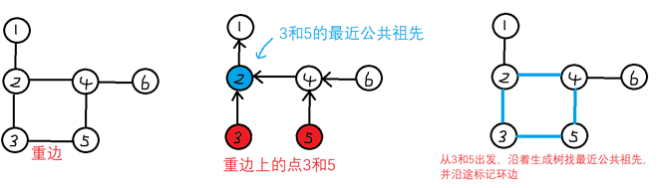
4.LCA求环边求桥
那么怎么找到环边呢？ 首先这里要用到生成树，对于图中不在生成树集中的边，我们都统一称为“重边”。 对于重边上的两点v1和v2，我们找v1和v2的最近公共祖先，并且把从v1和v2出发，到他们的最近公共祖先的路径上的边，全部标记为环边。

Slide 16

4.LCA求环边求桥
怎么才能找到最近祖先呢？

Slide 17
具体实现方法：
1.先计算出整个图中重复的边的数量，重复的边不计入邻接表中
2.然后通过DFS方法获得图的树边集 tree，同时也能获得整个图的非树边集 untree
3.遍历untree中的每一条边跟tree边集形成环边，将每条形成环的tree边标记为环边
4.遍历完毕之后，一共获得了边数edges_num,重复边数commont_num,tree边集中的环边数 tree_cir_num,非数边树 untree.size 5个数据
5.桥的数量可以通过以下公式获得 bridge_num = edges_num - commont_num - tree_cir_num - untree.size

Slide 18
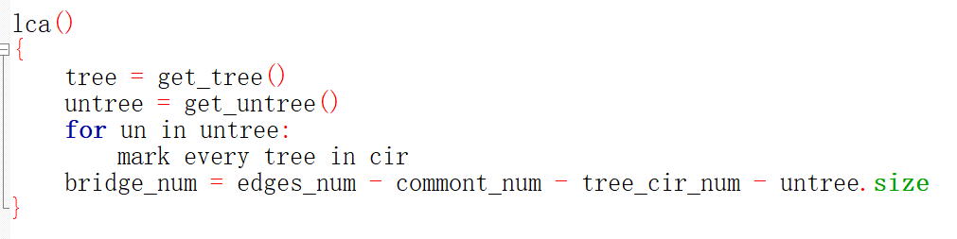
伪代码：

Slide 19
时间效率分析
样例
方法 | 时间/ms | 桥数
基准 | 0 | 6
基准+并查集 | 0 | 6
基准+生成数 | 0 | 6
基准+生成数+并查集 | 0 | 6
lca | 0 | 6

Slide 20
时间效率分析
mediumDG
方法 | 时间/ms | 桥数
基准 | 0.46 | 0
基准+并查集 | 0.63 | 0
基准+生成数 | 0.15 | 0
基准+生成数+并查集 | 0.31 | 0
lca | 0 | 0

Slide 21
时间效率分析
largeG
方法 | 时间/ms | 桥数
基准 | null | ~
基准+并查集 | null | ~
基准+生成数 | null | ~
基准+生成数+并查集 | null | ~
lca | 2828 | 8

Slide 22
总结：
Lca求环边和带生成树优化的基准法远远地快于普通基准法
在使用lca求环边的时候，要注意重复边的计数，本次实验是根据给出的数据的特点从而简化了重复边的计数，如果遇到了随机或者不规律的数据，那么就要使用其他的方法来计数

Slide 23
谢谢

